Slide 1
Les glaciers
Exposé CM1c
Amélia STENGER

Slide 2
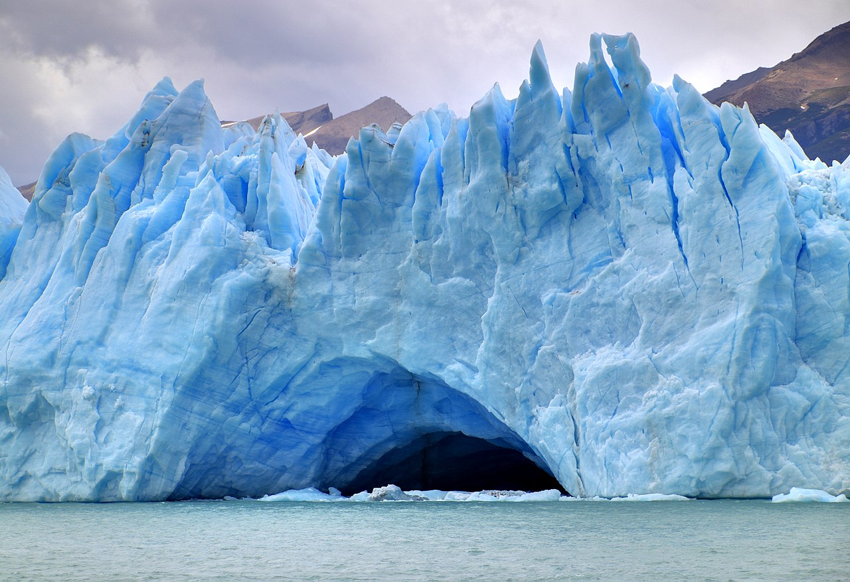
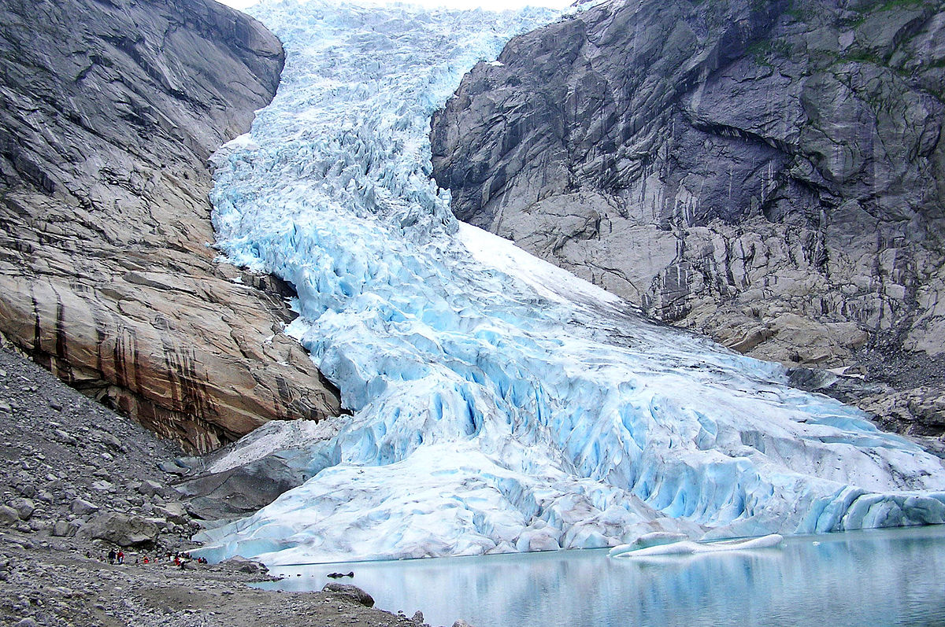
Un glacier est un ensemble compact formé de plusieurs couches de glace superposées. L’eau sous forme de glace est de l’eau douce.
Les glaciers se forment lorsque les températures sont froides. Souvent, ils s’écoulent lentement en suivant la pente de la montagne.
Définition

Slide 3
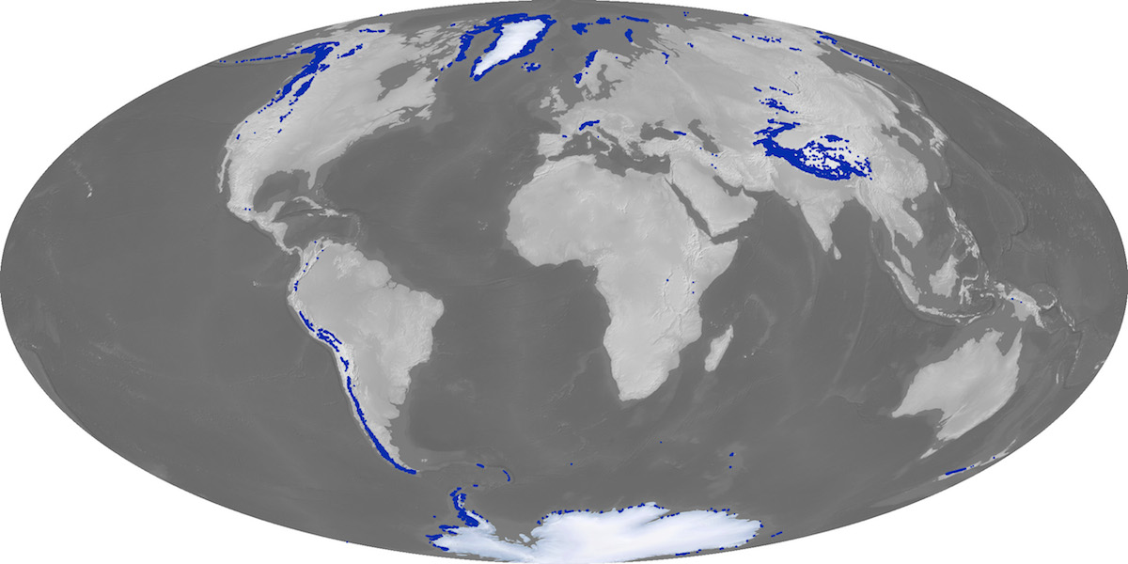
Les glaciers représentent 70 % des eaux douces de la planète.
Emplacement
Le plus long glacier du monde est le glacier Lambert en antarctique avec plus de 400 km de long et 100 km de large.

Slide 4
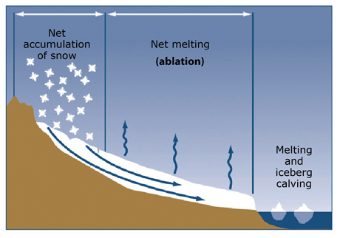
Pour qu’un glacier apparaisse, il est nécessaire d’avoir des températures suffisamment froides (-30 degrès) pour que la pluie se transforme en glace.
Le sol doit aussi rester froid durant toute l’année
Neige
Ecoulement de la glace
Formation
Iceberg

Slide 5
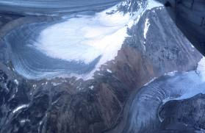
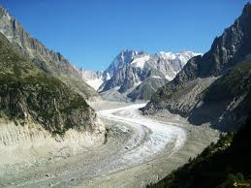
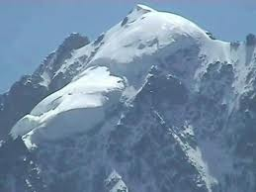
Il existe différents types de glaciers :
Un glacier de vallée
Un glacier suspendu
Un glacier de cirque
Types

Slide 6
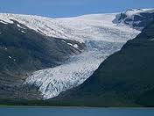
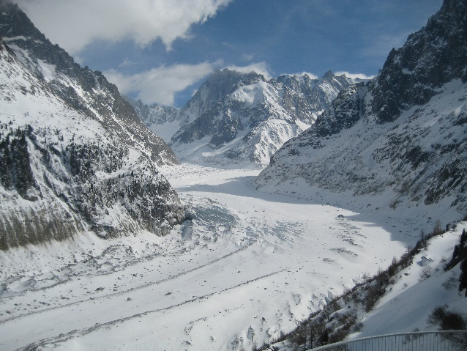
Il existe différents types de glaciers :
Un glacier côtier
La mer de glace
Types

Slide 7
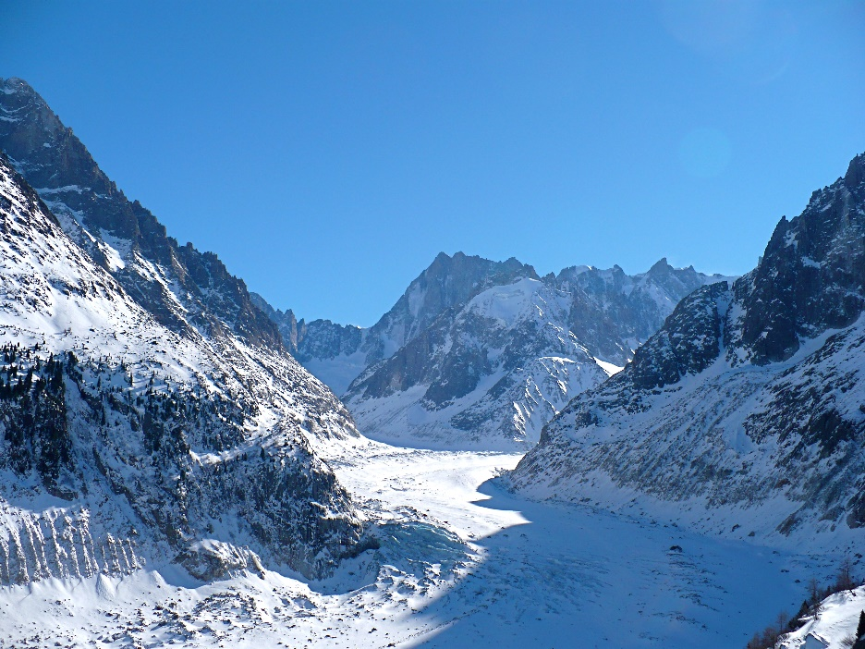
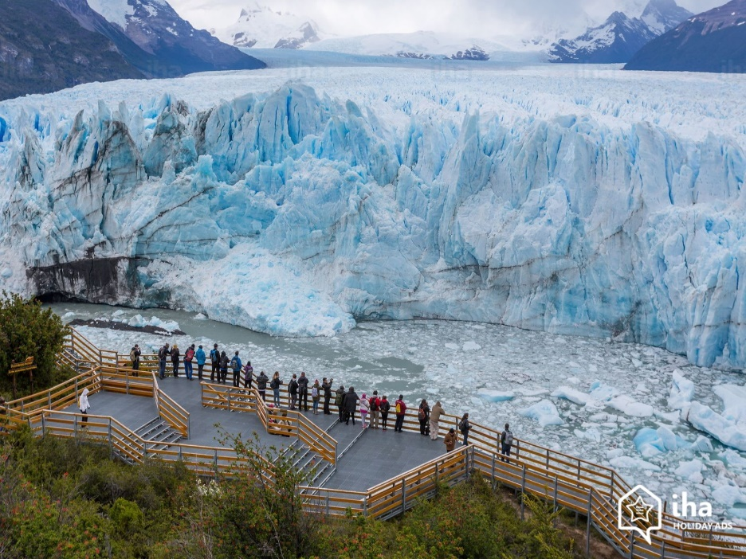
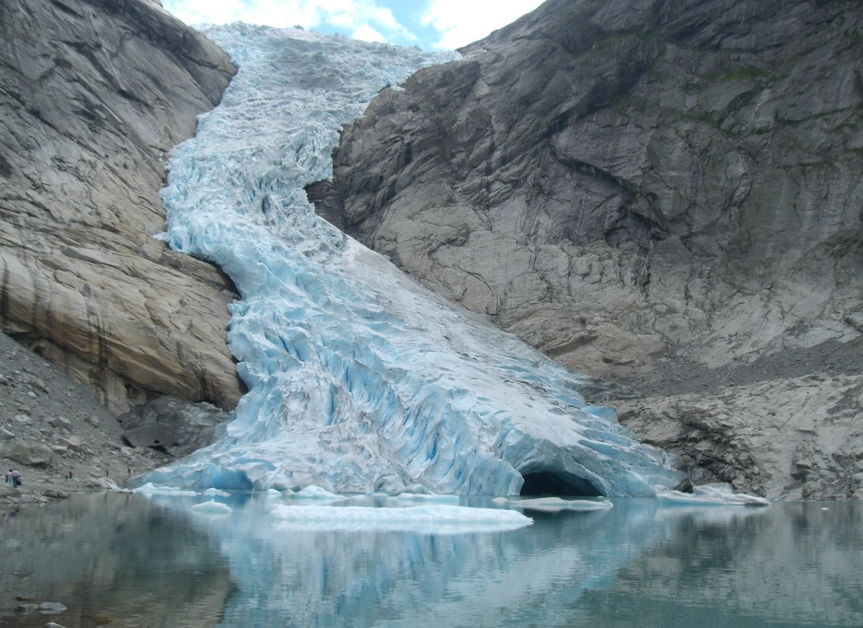
La mer de glace en France
Le Perito Moreno en Patagonie
Beaux
Le Briksdal en Norvège

Slide 8
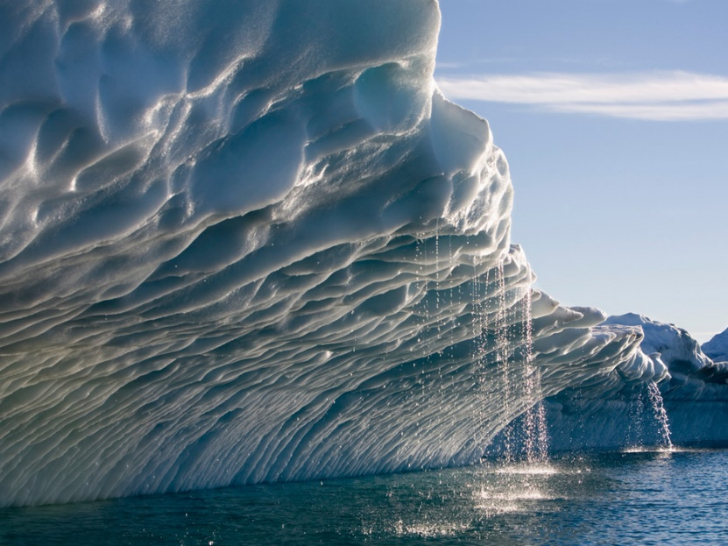
Au cours de l’histoire de la terre, il y a toujours eu des changements climatiques.
Actuellement, l’augmentation des températures (appelé réchauffement climatique) provoque la fonte des glaciers.
Cette augmentation des températures est provoquée par l’homme à cause de certains gaz.
Les scientifiques disent que la fonte des glaciers s’accélère de manière inquiétante à cause de l’augmentation des températures. Ceci provoque des inondations et des sécheresses.
Evolution

Slide 9
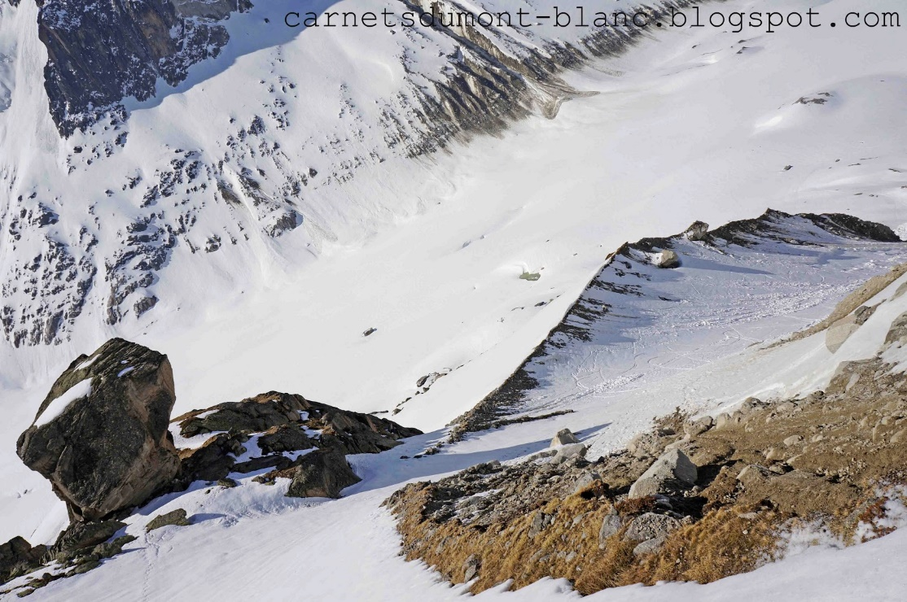
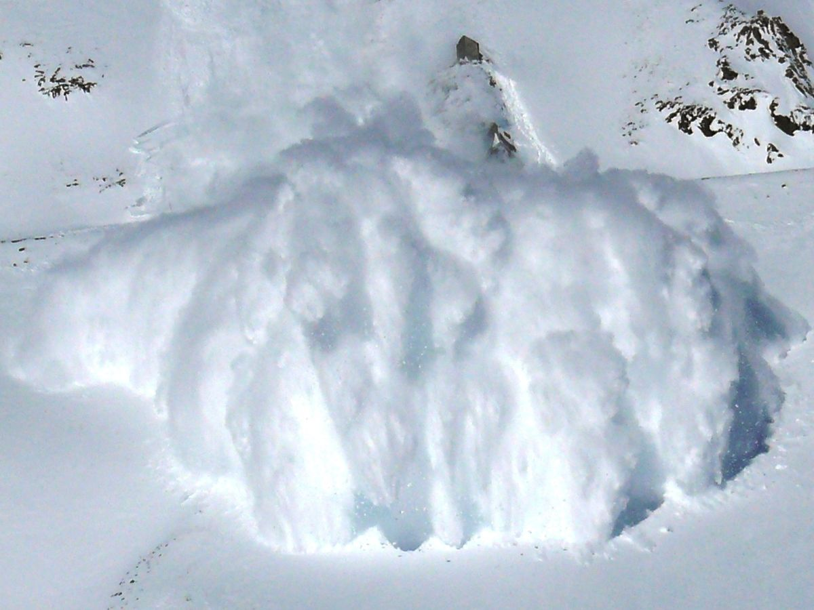
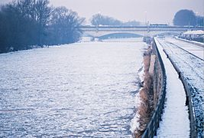
Les glaciers peuvent provoquer de nombreuses catastrophes :
des avalanches
des inondations
des chutes de rochers
Risques

